Slide 1
LC19 – Corps purs et mélanges binaires
Agrégation externe de Physique-chimie, option Physique
Jules FILLETTE

Slide 2
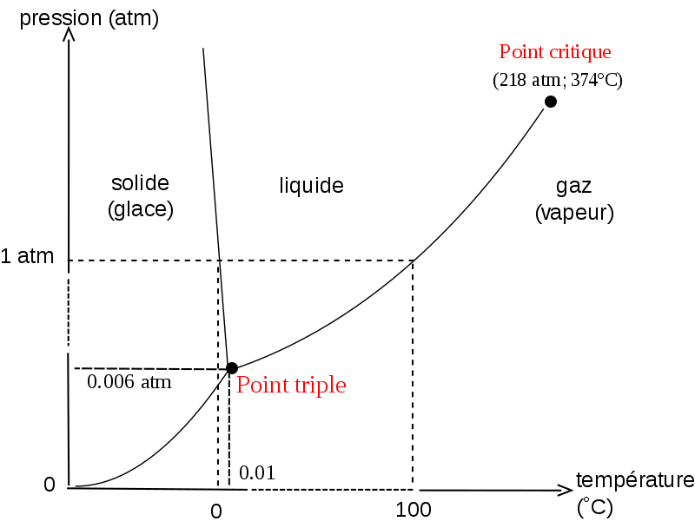
I. Changements d’états du corps pur. 2. Diagrammes d’état du corps pur.
Diagramme $(p,T)$de l’eau pure (https://fr.wikipedia.org/wiki/Diagramme_de_phase).

Slide 3
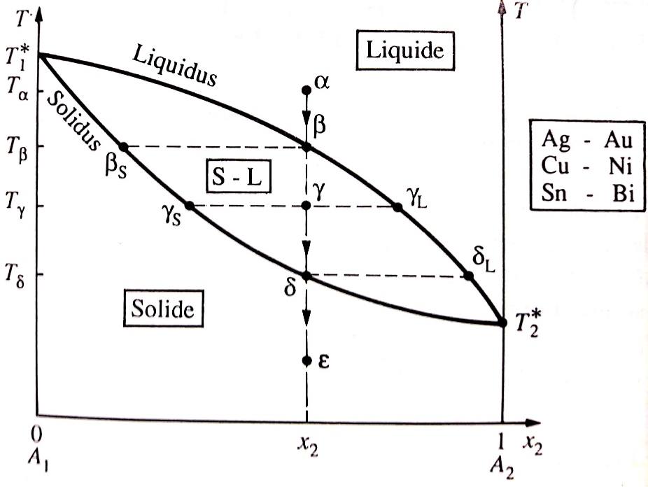
II. Diagrammes binaires de deux solides miscibles 1. Représentation graphique
Diagramme binaire pour un mélange idéal de solides miscibles. (Bottin-Mallet, 2e année)

Slide 4
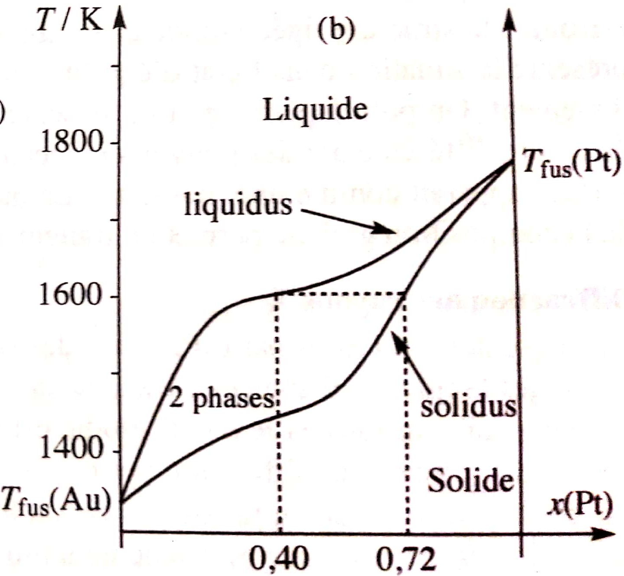
II. Diagrammes binaires de deux solides miscibles 2. Théorème des moments chimiques
Diagramme binaire pour un mélange non idéal de solides miscibles. (Tout-en-un chimie, PSI)

Slide 5
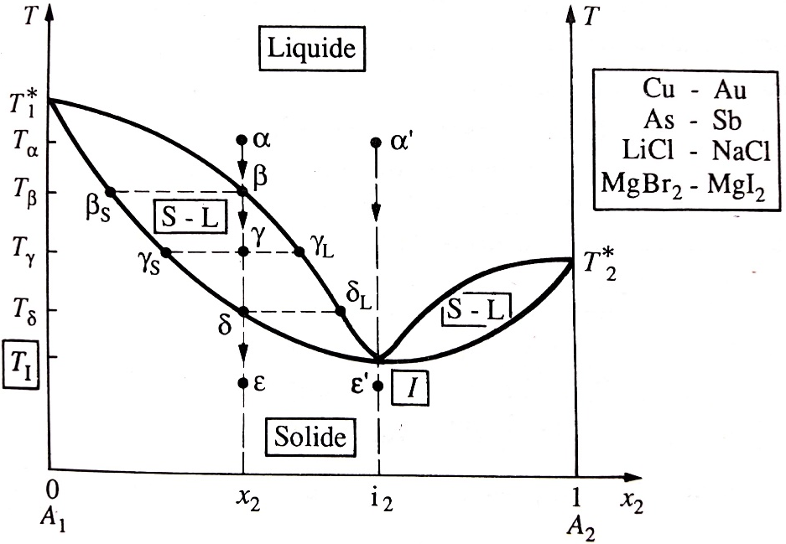
II. Diagrammes binaires de deux solides miscibles 1. Représentation graphique
Diagramme binaire pour un mélange non idéal de solides miscibles. (Bottin-Mallet, 2e année)

Slide 6
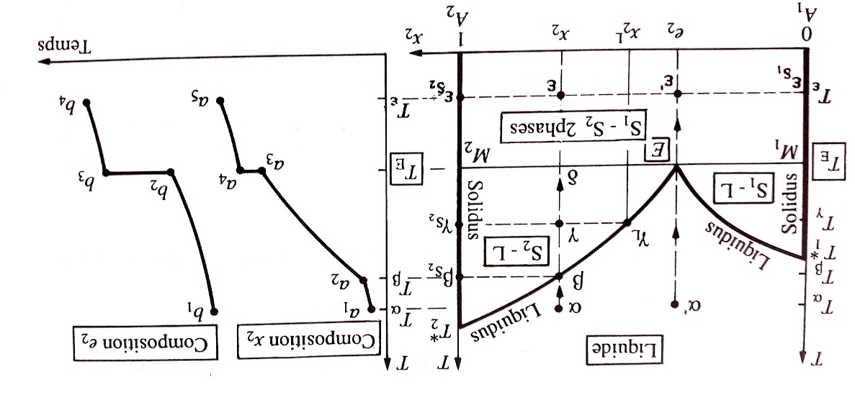
III. Diagramme binaire pour deux composants non miscibles en phase solide.
Diagramme binaire pour un mélange de solides non miscibles. (Bottin-Mallet, 2e année)

Slide 7
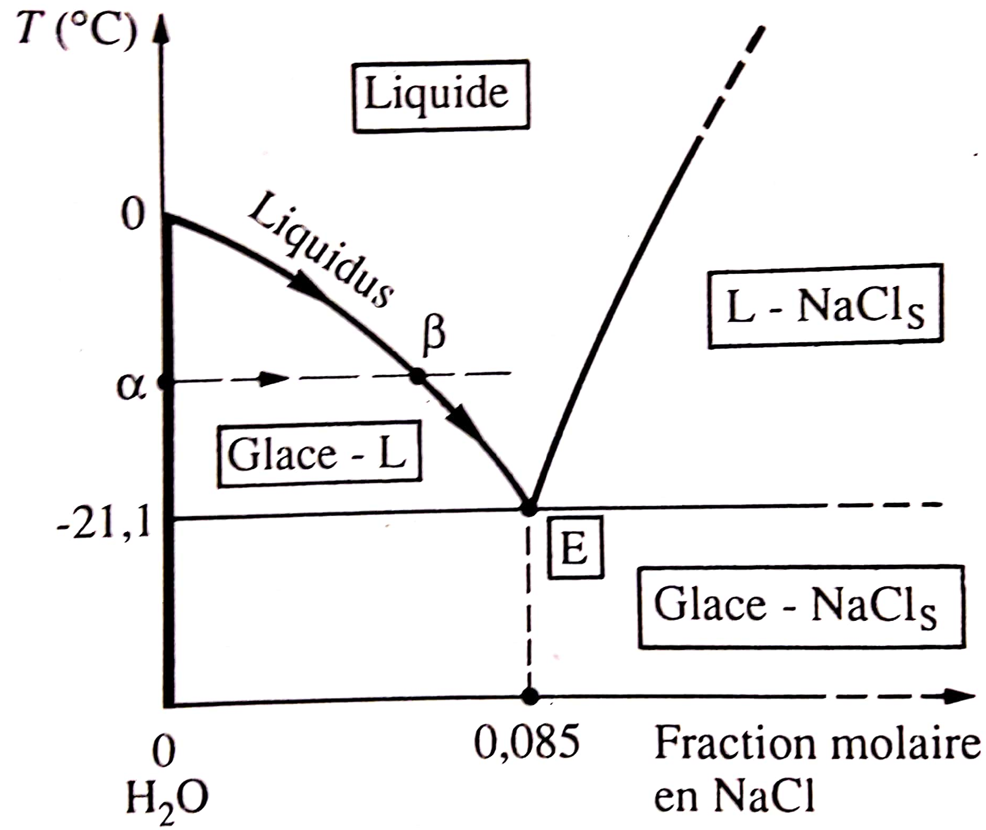
III. Diagramme binaire pour deux composants non miscibles en phase solide.
Diagramme binaire pour le mélange eau-sel. (Bottin-Mallet, 2e année)

